Slide 1


《关于Python期末大作业是做个游戏这件事》

Slide 3
Lead In
“大舅要学做游戏，知道你是华师大计算机专业沙老师的学生，认为你什么都懂，所以就请你为他解释并分析Pygame的使用方式。你学了基本编程后自然功力大为增进，因此准备来回答大舅的疑问。”
———首先排除沙老师

Slide 4
1. Install

Slide 5
Install
首先，大舅想知道如何安装pygame。
你选择：
A：百度一下，你就知道
B：面向csdn学习

Slide 6
Install
在教大舅如何安装pygame之前，让我们先偷偷卷点，了解一下pygame是什么。
pygame就是个包，完。
简言之，pygame可以让你用python写游戏，而众所周知，人生苦短，我用py。pygame——大道至简。

Slide 7
Install
你需要了解：
环境变量
pip是个什么玩意儿
你需要尝试：
安装pygame
使用pygame制作你的第一个游戏。

Slide 8
Install
环境变量
cmd
pip

Slide 9
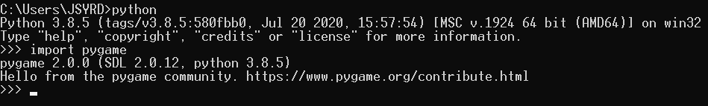
Install
现在来试试是否成功吧！
恭喜，你成功安装了pygame!

Slide 10
Install
你学会之后自信满满地给大舅装上了pygame，大舅直呼内行
装好以后，大舅问你现在能不能开始教他使用pygame了。
高情商：不能
低情商：不能

Slide 11
2. Try

Slide 12
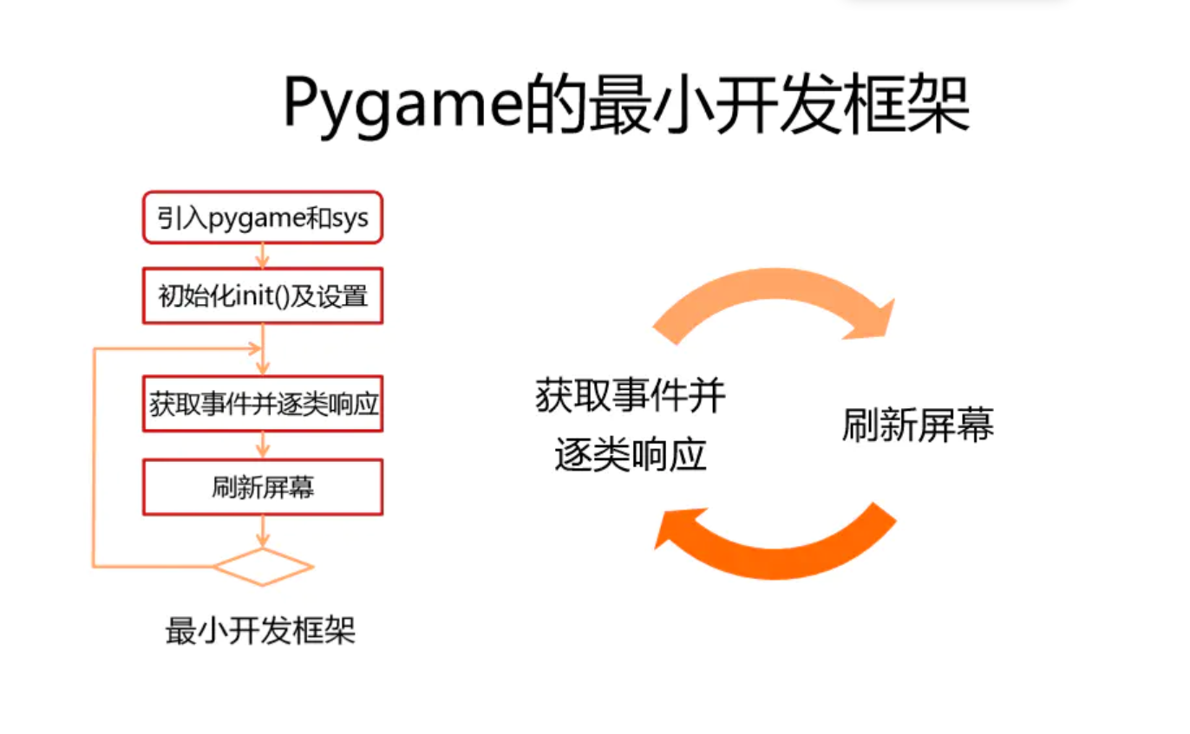
Try

Slide 13
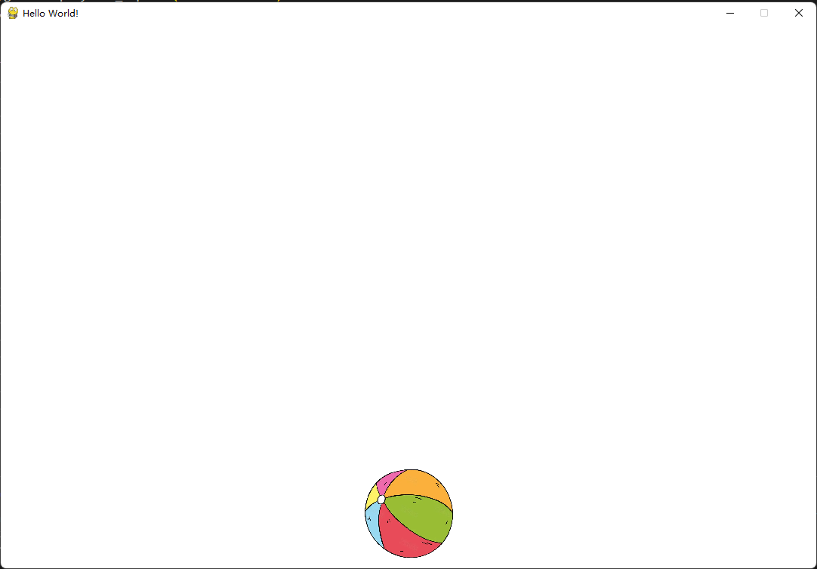
Try

Slide 14
Try
第一个游戏：简单的壁球小游戏

Slide 15
3. Explore

Slide 16
Explore
大舅学的并不过瘾，他想学习做一个有完整的交互方式，能够真正玩的游戏。
你选择：
A：下次一定 B：下次一定

Slide 17
谢谢！

